Slide 1

Open Log
GENIOUS INTERACTIVE !!

Slide 2
Sommaire
I- Présentation
II- Diagnostic stratégique
III- SSII & e-commerce ?
VI- Problématiques
V- Solutions stratégiques

Slide 3
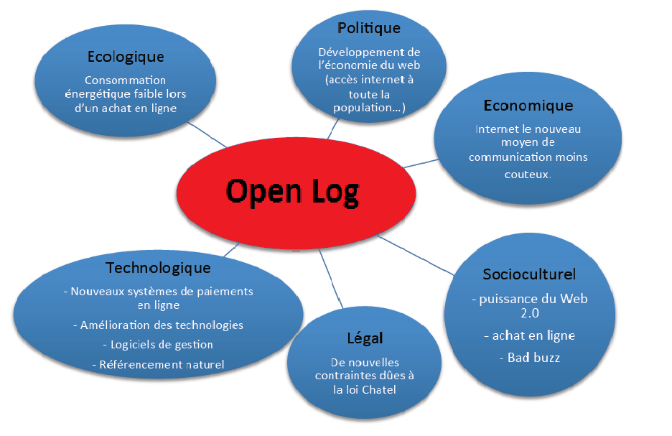
Méthode Pestel

Slide 4

PRESENTATION DE L’ENTREPRISE
Open Log – Agence Web
une SSII
créée en 2001 par Lucie Demay avec 3 amis de l'IRISA
Société de Services
en Ingénierie Informatique
Le Groupe GENIOUS a intégré OPENLOG en 2005 qui, du fait de son développement, est devenu GENIOUS Interactive en 2011.
Mettre en relation des entreprises directement avec les consommateurs (B2C)

Slide 5
# C'est quoi le B2C ?
Le B to C fait référence en général aux affaires commerciales dirigées d'une entreprise vers une cible de particuliers via un site marchand.
- See: besoin (création, identification), recherche produit (information, catalogue), recherche marchand
- Seduce:négociation de la valeur, achat
- Sell: validation, paiement, gestion commande
- Satisfy: service client, évaluation.
SEO & Stratégie Numérique
PORTAIL WEB & MEDIA
Open Log
APPLICATIONS & WEB mobile
E-COMMERCE
Logiciels Libres
Infogérance & maintenance

Slide 6






Clients :
- Télécoms, Média
- Industrie, Énergie, Défense
- Électronique, Électricité, Informatique, Technologies
- Transports et Services Publics
- Banques, Finances
- Distribution, Grande consommation
- Agriculture
- Santé

Slide 7
III- SSII & e-commerce ?
Le commerce électronique ou le e-commerce désigne l’échange de biens et de services entre deux entités sur les réseaux informatiques, notamment Internet.
Le commerce électronique à destination des particuliers ou BtoC . Il s’agit de :
Cyber marchands.
Pure players
Entreprises de la vente à distance
Grossistes et industriels
Entreprises de services

Slide 8
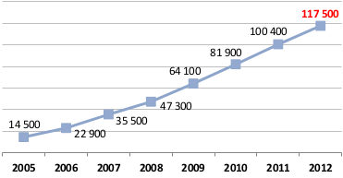
NOMBRE DE SITES MARCHANDS ACTIFS

Slide 9
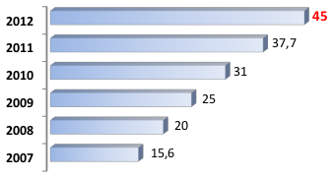
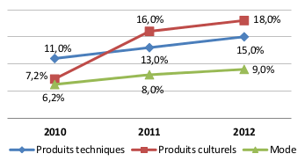
LE MARCHE E-COMMERCE
Chiffre d’affaires e-commerce (en milliards d’Euros) Produits & services
Part de marché d’Internet par secteur
Qui assure la continuité de ces progrès ?

Slide 10
« SSII »
une société experte dans le domaine des nouvelles technologies et de l'informatique
- Exercer tout d'abord des activités d’étude et de conseil en matière de systèmes informatiques, tant en ce qui concerne le matériel, les logiciels, les progiciels et les réseaux.
- S’impliquer dans toutes les étapes de réalisation d’un projet, en mettant à la disposition de l’entreprise client des équipes de développement.
- Assurer le contrôle qualité.

Slide 11
Quelques principes pour la mise en marche du e-commerce
- Plus un produit est unique, plus il existe un avantage concurrentiel réel à disposer d’un cyber-site.
- Plus un produit est « dématérialisable », plus il est fait pour le e-commerce
- L’important n’est pas seulement de concevoir un site magnifique, il faut être capable d’investir suffisamment et continuellement en promotion

Slide 12
Une fois ces principes respectés, il est nécessaire de prendre en compte les facteurs clés de réussite suivants :
Proposer un catalogue complet : Ne mettre en ligne que quelques produits ou
prestations, c’est comme si on ne remplissait que la moitié des rayons dans une boutique
classique. Il y a alors de grandes chances que l’internaute ne revienne pas.
Rassurer les clients : La confiance est un passage obligé pour que le e-client ait
envie de passer sa commande.
Proposer un site ergonomique : Tout cyber-acheteur fait en général le tour de la concurrence. Il doit donc pouvoir trouver se qu’il souhaite rapidement et précisément.
Fidéliser le client : Un client est plus facile à fidéliser qu’à trouver. Avec une bonne
politique de fidélisation,
Faire de la pub en ligne : La modestie ne paye pas sur le net. Il faut acheter de
l’espace en ligne, notamment sous forme de bandeaux publicitaires interactifs communicant
un message clair et attrayant.
Se bouger en permanence : Il faut rechercher à améliorer sans cesse l’attraction du site et/ou à renouveler son contenu, afin de le faire revenir le plus souvent possible.

Slide 13
V- SOLUTIONS
Attirer les meilleurs talents parisien
Mettre en avant le côtés écologique
Rendre notre site plus attractif
Ventes de Noël 2013 : +10,1 milliards d'euros, en hausse de 12,5% => Faire plus de publicité pour cette période
+17% de sites marchand en un an
=> Proposer plus de produits pour les sites marchands

Slide 14
Se faire connaître par les grands magasins et collaborer avec eux pour pouvoir gérer leurs sites marchands
Proposez aux cours de l’année plusieurs périodes de soldes
Proposez des sites à certaines catégories de personnes ou catégories sociales
Plus de transactions mais baisse du panier moyens de 3,5% => proposez des promotions
Développez notre gamme pour les sites de e-tourisme

Slide 15
Les ventes sur les mobiles et tablettes ont progressé de 97% en un an => développer les applications et sites de paiements pour mobile et tablette
Rendre plus sécurisé les paiements sur mobiles et tablettes
Difficultés sur le rich media => Faire des publicité pour la télévision
Développer les solutions Lotus/Open, source pour cibler des clients de taille

